Slide 1

债务偿还方法 （Repaying Loans）
孟生旺

Slide 2
主要内容
分期偿还法（amortization method）
等额
变额
偿债基金法（sinking fund method）
等额
变额

Slide 3
债务偿还的两种方法
分期偿还法（amortization method）：分期偿还贷款，在每次偿还的金额中，包括：
支付当期利息
偿还部分本金
偿债基金法（sinking fund method）：在贷款期间：
分期偿还利息
积累偿债基金，到期时一次性偿还贷款本金。

Slide 4
等额分期偿还 (level installment payments)
在等额分期偿还法中，需要解决的问题包括：
（1）每次偿还的金额是多少？
（2）未偿还的本金余额是多少？
（3）在每次偿还的金额中，利息和本金分别是多少？

Slide 5
每次偿还的金额
贷款的本金是 L₀
期限为 n 年
年实际利率为 i
每年末等额偿还R
则每次偿还的金额 R 可表示为

Slide 6
未偿还本金余额
问题：每年偿还 R，第 k 年末的未偿还本金余额？
方法：
将来法（prospective method）
过去法（retrospective method）

Slide 7
方法一：将来法（prospective method）
把将来需要偿还的本金折算成计算日的现值，即得未偿还本金余额。
第 k 年末，将来还需偿还 (n – k) 次，故未偿还本金余额为

Slide 8
方法二：过去法（retrospective method）
从原始贷款本金的累积值中减去过去已付款项的累积值。
原始贷款本金累积到第 k 年末的价值：
已偿还金额累积到第 k 年末的价值：
未偿还本金余额：

Slide 9
证明：将来法 = 过去法。
（过去法）
（将来法）

Slide 10
Example：
A loan is being repaid with 10 payments of $2000 followed by 10 payments of $1000 at the end of each half-year. If the nominal rate of interest convertible semiannually is 10%, find the outstanding loan balance immediately after five payments have been made by both the prospective method and the retrospective method.
10次，每次2000
10次，每次1000
支付5次以后，贷款余额是多少？

Slide 11
解： 每半年的实际利率为5％；
（1）将来法：未偿还本金余额为
贷款本金为
（2）过去法：未偿还本金余额为
10次，每次2000
10次，每次1000

Slide 12
Exercise：
A loan is being repaid with 20 annual payments of $1000 each.
At the time of the fifth payment, the borrower wishes to pay an extra $2000 and then repay the balance over 12 years with a revised annual payment.
If the effective rate of interest is 9%, find the amount of revised annual payment.

Slide 13
解：由将来法，5年后的本金余额为
如借款人加付2000，则本金余额成为6060.70。
假设修正付款额为 X，价值方程为
故

Slide 14
本息分解：每期偿还的本金和利息
设第 t 年末的还款额为 R ，利息为 It，本金为Pt，记 Lt ‒1为第 t −1年末的未偿还本金余额，则有

Slide 15
分期偿还表

Slide 16
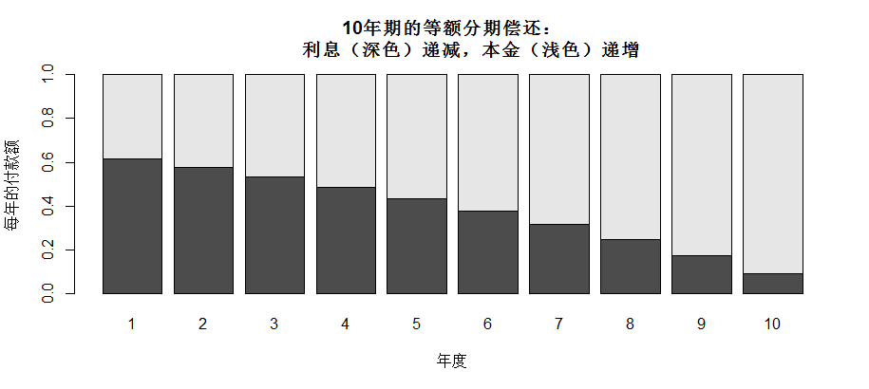
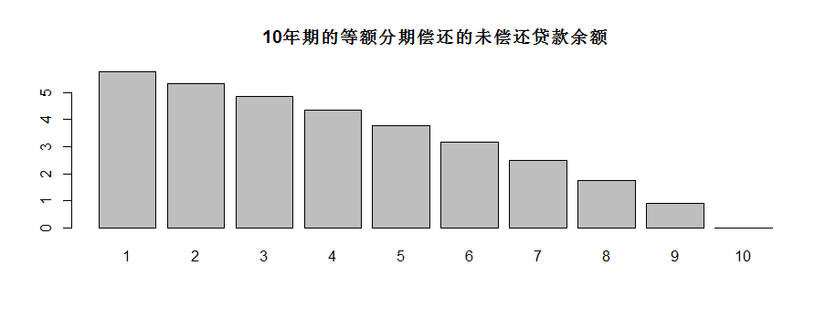
i=0.1
n=20
v=(1+i)^(-1)
I=P=B=NULL
for (k in 1:n){
I[k]=1-v^(n-k+1)
P[k]=v^(n-k+1)
B[k]=(1-v^(n-k))/i
}
dat=rbind(interest=I,principal=P)
barplot(dat,names.arg=1:20,main='20年期的等额分期偿还：
利息（深色）递减，本金（浅色）递增',xlab='年度',ylab='每年的付款额')

Slide 17
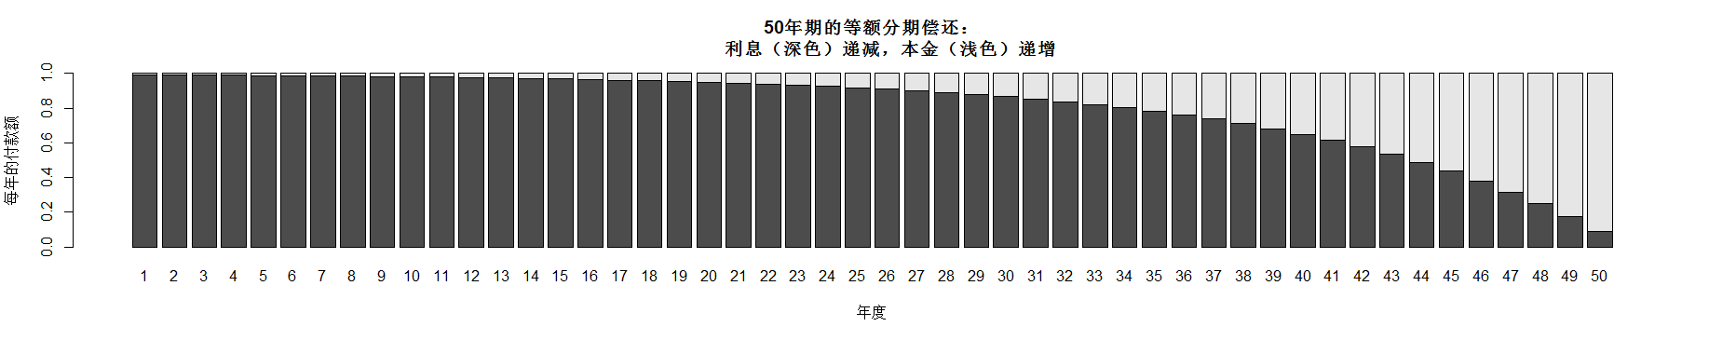
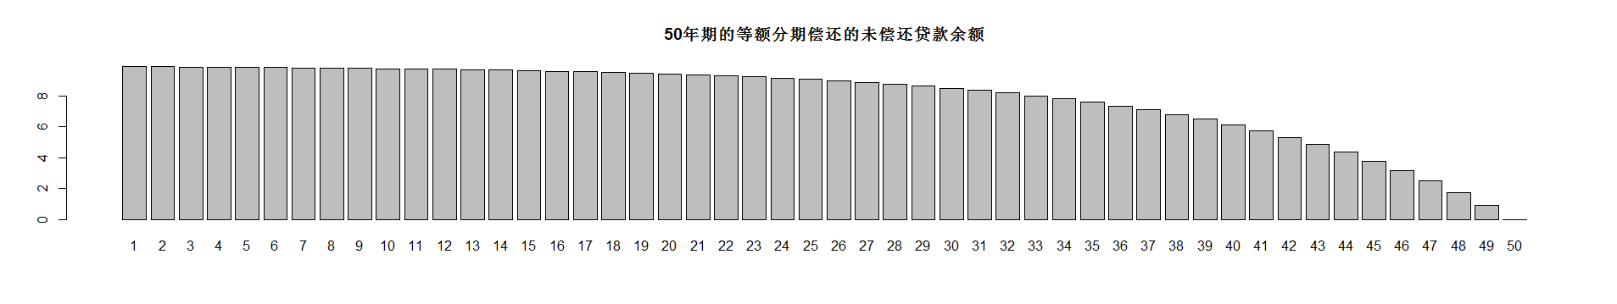
i=0.1
n=20
v=(1+i)^(-1)
I=P=B=NULL
for (k in 1:n){ B[k]=(1-v^(n-k))/i}
barplot(B,names.arg=1:20,main='20年期的等额分期偿还的未偿还贷款余额')

Slide 18
例：一笔贷款的期限为2年，每季度末等额偿还一次，每年复利4次的年贷款利率为6%，如果第一年末偿还的本金为2000元，计算在第二年末应该偿还的本金。
解：季度实际利率为 i = 1.5%
第1年末（第4次）偿还的本金：P₄ = Rv^{8–4+1} = Rv⁵
第2年末（第8次）偿还的本金：P₈ = Rv^{8–8+1} = Rv
所以P₈/ P₄ = v^{–4} = (1 + i )⁴，即
P₈ = P₄ (1 + i )⁴ = 2000(1.015)⁴ = 2122.73（元）

Slide 19
Example：
A $1000 loan is being repaid by payments of $100 at the end of each quarter for as long as necessary, plus a smaller final payment. If the nominal rate of interest convertible quarterly is 16%, find the amount of principle and interest in the fourth payment.

Slide 20
解：第三次还款后的未偿还本金余额为
从而有
注意：此例无需算出最后一次付款的时期与金额。
注：另一种解法（了解）

Slide 21
Exercise：
A loan is being amortized by means of level monthly payments at an annual effective interest rate of 8%. The amount of principal repaid in the 12-th payment is 1000 and the amount of principal repaid in the t-th payment is 3700. Calculate t.

Slide 22
月实际利率为
第12次付款中的本金为（R为每次的付款额，n为付款总次数）
第 t 次付款中的本金为
解上述方程组即得 t =216

Slide 23
Exercise：
A borrows $10,000 from B and agrees to repay it with equal quarterly installment of principle and interest at 8%, convertible quarterly over six years.
At the end of two years B sells the right to receive future payments to C at a price, which produces a yield rate of 10% convertible quarterly for C.
Find the price received by B.

Slide 24
解：
2年，8次
4年，16次
10000
 | 528.71 | … | 528.71 | 528.71 | … | 528.71
 |  |  | X

Slide 25
Exercise：
An amount is invested at an annual effective rate of interest i which is just sufficient to pay 1 at the end of each year for n years. In the first year the fund actually earns rate i and 1 is paid at the end of the first year. However, in the second year the fund earns rate j, where j > i. Find the revised payment which could be made at the ends of year 2 through n;
(1) Assuming the rate earned reverts back to i again after this one year;
(2) Assuming the rate earned remains j for the rest of n-year period.

Slide 26
第1年初的投资额为：
( 1 ) 第2年末，在付款发生前，下述两种方法计算的余额相等
左：未来n-1次付款的现值（含第2年末 的1次支付）
右：第1年末的价值按j累积1年，即为第2年末的累积值

Slide 27
( 2 )第1年末，下述两种方法计算的余额相等
即有
Y 大于 1 还是小于 1？Y 与 X 哪个大？

Slide 28
等额偿债基金
例：假设某人从银行获得10000元的贷款，期限为5年，年利率为6%。双方约定：
（１）借款人每年末向银行支付600元利息；
（２）借款人在银行开设一个存款帐户，每年末向该帐户存入1791.76元，该帐户按5.5％的利率计算利息。到第5年末，该帐户的累计余额正好是10000元，用于偿还贷款本金。
借款人在银行开设的该帐户就是偿债基金（sinking fund）。
含义：借款人分期偿还贷款利息，同时积累一笔偿债基金，用于到期时偿还贷款本金。

Slide 29
等额偿债基金法需要解决的问题？
借款人在每年末的付款总金额，包括：
向偿债基金的储蓄额
支付的贷款利息
每年末的贷款净额。

Slide 30
符号:
L₀ 原始贷款本金
i 贷款年利率
n 贷款期限
I 借款人每年末名义上支付的利息，即
I = iL₀
j 偿债基金的利率
D 借款人每年末向偿债基金的储蓄额

Slide 31
借款人在每年末的付款总额：
假设借款人每年末向偿债基金的储蓄额为D，则
因此，借款人在每年末的付款总金额为

Slide 32
每年末的贷款净额：
偿债基金在第 k 年末的累积值为
第 k 年末的贷款净额为

Slide 33
特例：偿债基金利率 j = 贷款利率 i
当 j = i 时，借款人在每年末支付的总金额为
（等额分期偿还金额 ）
因为
结论：当 j = i 时，等额分期偿还法 = 等额偿债基金法

Slide 34
问题：对借款人而言，下列哪种贷款的成本较低？
分期偿还法：贷款利率为 i
偿债基金法：贷款利率为 i，偿债基金利率为 j，i > j

Slide 35
例
假设：两笔贷款的本金均为10000元，期限均为5年，但偿还方式不同：
第一笔：采用偿债基金方法偿还，贷款利率为6%，偿债基金利率为5%。
第二笔：采用等额分期方法偿还。
问题：当第二笔贷款的利率为多少时，两笔贷款对借款人而言是等价的。

Slide 36
在偿债基金法中，借款人每年末支付的金额为
在分期偿还法中，设贷款利率为r，则借款人每年末支付的金额为
令此式等于2409.75，则有
r = 6.552%
注：分期偿还法的贷款利率（6.552%）大于偿债基金法的贷款利率（6%）。

Slide 37
偿债基金的价值方程（一般形式）
W: service payment, 可以不等于贷款利息.
D: 偿债基金的储蓄额
i: 贷款利率
j: 偿债基金利率

Slide 38
Example (FM, example5.22, P156)
A loan of $10000 is repaid annually over 10 years using the sinking fund method. Interest on the loan is charged at an annual effective rate of 5%, but the lender requires a service payment of $600 at the end of each year. Determine the level annual sinking fund payment if the sinking fund credits interest at an annual effective interest rate of 4%.

Slide 40
该笔贷款的实际利率为：
## 该笔贷款的实际利率为 5.52%：
f = function(i) (600 + 728.15) * (1 - (1 + i)^(-10))/i - 10000
uniroot(f, c(-0.05, 0.08))$root
## [1] 0.0552217
服务费增加，实际利率会降低。如：增加到 800，D = 518.62，实际利率为 5.37%

Slide 41
等额分期偿还与等额偿债基金的比较
相同点：定期、等额。
不同点：已偿还本金的计息方式不同。
等额分期偿还法：已偿还的本金按贷款利率 i 计息。
等额偿债基金法：已偿还的本金（即存入偿债基金的金额）按利率 j 计息。
关系：当 i = j 时，两种方法等价。

Slide 42
Exercise:
A 20-year loan of 20,000 may be repaid under the following two methods:
（1） amortization method with equal annual payments at an annual effective rate of 6.5%
（2）sinking fund method in which the lender receives an annual effective rate of 8% and the sinking fund earns an annual effective rate of j. Both methods require a payment of X to be made at the end of each year for 20 years.
Calculate j.

Slide 43
Solution:
20000 = X
每年支付的金额：X = 1815.13
偿债基金法中每年支付的利息：0 .08 (20000) = 1600
每年向偿债基金支付：X – 1600 = 215.13
215.13 = 20000
j = 14.18

Slide 44
Exercise：
John borrows 10,000 for 10 years at an annual effective interest rate of 10%. He can repay this loan using the amortization method with payments of 1,627.45 at the end of each year.
Instead, John repays the 10,000 using a sinking fund that pays an annual effective interest rate of 14%. The deposits to the sinking fund are equal to 1,627.45 minus the interest on the loan and are made at the end of each year for 10 years.
Determine the balance in the sinking fund immediately after repayment of the loan.

Slide 45
Solution:
已知每年支付额为 1627.45
每年支付的利息为： 0.10(10000) = 1000
因此向偿债基金支付： 1627.45 ‒ 1000 = 627.45
偿债基金在10年末的价值为（扣除本金10000之后）：
627.45 ‒ 10000 = 2133

Slide 46
变额分期偿还
假设贷款金额为L₀，每期末偿还R_{t}（t = 1，2，…，n）则有
变额分期偿还方法：
（1）等额本金
（2）还款额 算术级数变化
（3）还款额 几何级数变化

Slide 47
例（等额本金偿还）：一笔10000元的贷款，期限为5年，年利率为5%，每年末偿还2000元本金。构造分期偿还表（amortization schedule）。
年份 | 偿还本金 | 未偿还本金余额 | 支付当年利息（5％） | 每年末偿还的总金额
(1) | (2) | (3) | (4) | (5) = (2) + (4)
0 |  | 10000
1 | 2000 | 8000 | 500 | 2500
2 | 2000 | 6000 | 400 | 2400
3 | 2000 | 4000 | 300 | 2300
4 | 2000 | 2000 | 200 | 2200
5 | 2000 | 0 | 100 | 2100

Slide 48
Exercise:
A 10-year loan of 2000 is to be repaid with payments at the end of each year.
It can be repaid under the following two options:
(i) Equal annual payments at an annual effective rate of 8.07%.
(ii) Installments of 200 each year plus interest on the unpaid balance at an annual effective rate of i.
The sum of the payments under option (i) equals the sum of the payments under option (ii).
Determine i.

Slide 49
Solution:
Option 1:
R =299 ⇒Total payments = 2990
Option 2:
Interest needs to be 2990 − 2000 = 990
990 = i（2000 + 1800 + 1600 + … + 200）
= i × 11,000
i = 0.09

Slide 50
例（偿还额按算术级数变化）：假设贷款期限为5年，年利率为6%。借款人在每年末分期偿还，每年末的偿还金额依次为2000元，1800元，1600元，1400元，1200元。计算:
（1）贷款本金为多少？
（2）第三年末偿还的利息和本金分别为多少？

Slide 51
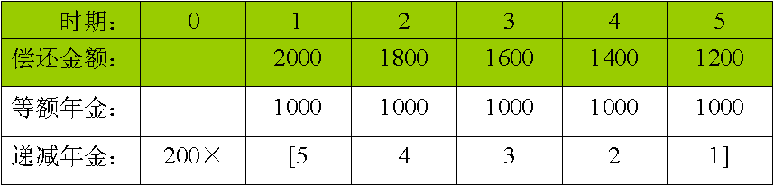
贷款本金L₀应该等于上述年金的现值，因此有
第三年初（即第二年末）未偿还的本金为（将来法）
第三年末支付的利息为 I₃ = iL₂ = 0.06×3762.97 = 225.78
第三年末偿还的本金为 P₃ = R₃ – I₃ = 1600 – 225.78 = 1374.21

Slide 52
偿还额按几何级数变化

Slide 53
例（还款额按几何级数变化） ：一笔10000元的贷款，年利率为10%，期限为6年，每年末偿还一次，每次的偿还金额以50%的速度递增。构造分期偿还表。
解：假设第一年末的偿还金额为R₁，则有
其中
所以 R₁ = 736.69元。

Slide 54
第一年末应该支付的利息为
I₁ = 10000×0.1 = 1000（元）
显然，第一年偿还的总金额736.69元还不足以支付当年的利息1000元，故第一年偿还的本金为负
P₁ = R₁ – I₁ = 736.69 – 1000 = –263.31（元）
第一年末的未偿还本金余额将会增加，即增加为
L₁ = L₀ – P₁ = 10000 + 263.31 = 10263.31（元）

Slide 55
第二年应该支付的利息为
I₂ = iL₁ = 0.1×10263.31 = 1026.33（元）
按照几何级数计算，借款人在第二年末偿还的总金额为
R₂ = 1.5R₁ = 736.69×1.5 = 1105.04（元）
所以第二年偿还的本金为
P₂ = R₂ – I₂ = 1105.04 – 1026.33 = 78.71（元）
第二年末的未偿还本金余额为
L₂ = L₁ – P₂ = 10263.31 – 78.71 = 10184.6（元）
依此类推，其他各年的计算结果如下表所示。

Slide 56
变额分期偿还表 （单位：元）
年份 | 偿还总金额 | 利息 | 本金 | 未偿还本金余额
0 |  |  |  | 10000
1 | 736.69 | 1000 | –263.31 | 10263.31
2 | 1105.04 | 1026.33 | 78.71 | 10184.60
3 | 1657.55 | 1018.46 | 639.09 | 9545.51
4 | 2486.33 | 954.55 | 1531.78 | 8013.73
5 | 3729.49 | 801.37 | 2928.12 | 5085.61
6 | 5594.24 | 508.56 | 5085.68 | –0.07*
注：最后结果有0.07的舍入误差。
参见excel表的计算过程

Slide 57
Exercise:
A loan is amortized over five years with monthly payments at a nominal interest rate of 9% compounded monthly.
The first payment is 1000 and is to be paid one month from the date of the loan.
Each succeeding monthly payment will be 2% lower than the prior payment.
Calculate the outstanding loan balance immediately after the 40th payment is made.

Slide 58
Solution:
共60次付款。第41次的付款额 = 1000(1+ r)⁴⁰
计算剩余20次付款的现值：
41
60

Slide 59
变额偿债基金
借款人每年支付的总金额 R_{t} 由两部分构成：
当年的利息： iL₀
向偿债基金的储蓄：R_{t} − iL₀
偿债基金在第 n 年末的累积值必须等于贷款本金L₀，故有

Slide 60
贷款本金 L₀ 为
前一式的分子和分母分别乘以 (1 + j)^{–n} 即得第 2 式（请练习）。
在上式中，如果 j = i，则有

Slide 61
例： 一笔贷款的期限为5年，用偿债基金方法偿还，贷款利率为10%，偿债基金利率为8%。如果借款人每年末的总付款金额（包括支付当期利息和向偿债基金的储蓄）分别为：1000元，2000元，3000元，4000元，5000元。计算原始贷款本金为多少？

Slide 62
解：每年的利息为0.1L₀，每年末向偿债基金的储蓄额为：
1000 – 0.1L₀， 2000 – 0.1L₀， 3000 – 0.1L₀， 4000 – 0.1L₀， 5000 – 0.1L₀
故有
问题：第 1 年末向偿债基金的储蓄额为负 = 1000 ‒ 10524.69×0.1 = ‒ 52.47

Slide 63
注意：上述结果存在问题
向偿债基金的储蓄为 ‒52.47元，意味着借款人从偿债基金中借走52.47元。偿债基金的利率是8%，小于贷款利率10%。
这意味着第一年末向偿债基金的储蓄额只能为0，换言之，偿债基金只能从第二年末开始累积，且偿债基金到期时的累积价值应该等于第一年末的未偿还本金余额。
若用 L₀′表示合理的贷款本金，则第一年末的未偿还本金余额为 L₁ = 1.1L₀′– 1000

Slide 64
L₁应该在今后的4年由偿债基金积累。
今后4年，借款人每年末向偿债基金的储蓄额分别为：(2000 – iL₁)，(3000 – iL₁)，(4000 – iL₁)，(5000 – iL₁)。
这些储蓄额的累积值应该正好等于L₁ ，所以有
L0′ = (L1 + 1000)/1.1 = 10521.73（元）

Slide 65
变额偿债基金表 （单位：元）
年份 | 每年末的 付款额 | 支付 当年利息 | 向偿债 基金储蓄 | 偿债基金 的余额 | 未偿还 本金余额
0 |  |  |  | 0 | 10521.73
1 | 1000 | 1000 | 0 | 0 | 10573.90
2 | 2000 | 1057.39 | 942.61 | 942.61 | 9631.29
3 | 3000 | 1057.39 | 1942.61 | 2960.63 | 7613.27
4 | 4000 | 1057.39 | 2942.61 | 6140.09 | 4433.81
5 | 5000 | 1057.39 | 3942.61 | 10573.90 | 0
第1年末的未偿还本金余额为 10521.73 ×1.1 – 1000 = 10573.90

Slide 66
讨论
问题：贷款本金20万，年利率10%，期限2年。借款人第1年末偿还了10万，第2 年末应该偿还多少？
借款人认为：还13万
本金：第1年末还10万，第2年末还10万
利息：第1年末利息2万，第2年末利息1万
银行认为：还13.2万
利息：第1年末2万，第2年末(20 - 8) * 0.1 = 1.2万
本金：第1年末8万，第2年末12万

